Slide 1
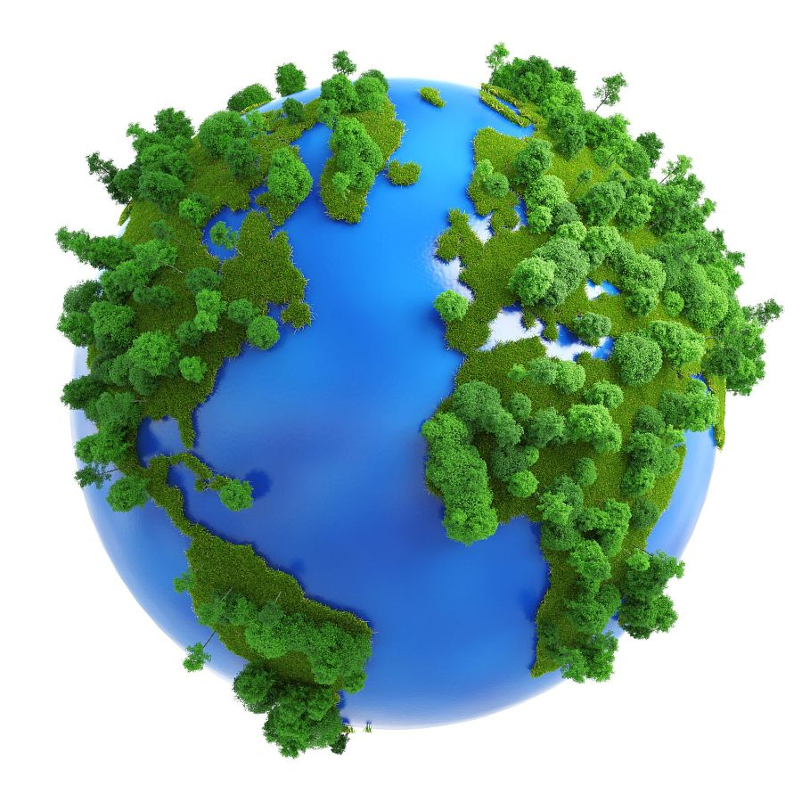
Godzina dla Ziemi 2021
Czyli kiedy, o której i o co chodzi
w akcji WWF?

Slide 2
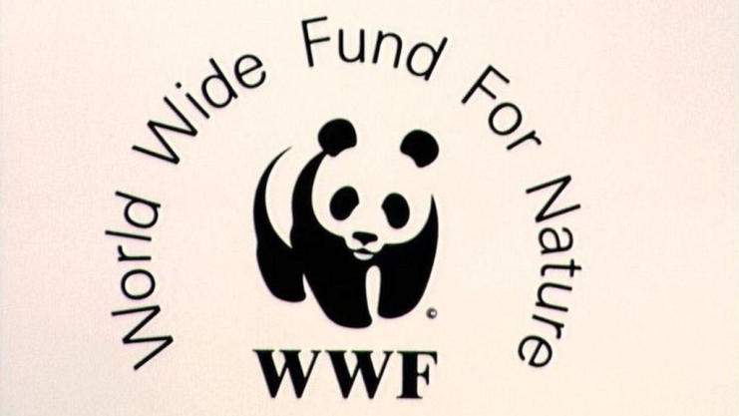
Co to jest „Godzina dla Ziemi”?
Godzina dla Ziemi – akcja związana z zieloną polityką stworzona przez World Wide Fund for Nature odbywająca się w każdą ostatnią sobotę marca, począwszy od 2007 roku. Ma ona na celu nakłonienie zwykłych ludzi, a także korporacje, do wyłączenia na jedną godzinę świateł oraz urządzeń elektrycznych w domach i biurach. Skłania ona do refleksji nad zmianami klimatu.
Trochę z historii akcji:
Po raz pierwszy akcja odbyła się w roku 2007 w Sydney. Wzięło w niej udział 2,2 mln osób. W roku 2008 udział w akcji, która odbyła się 28 marca, wzięło już 50 milionów osób w 370 miastach na całym świecie. W Polsce światła zgasły w Warszawie i Poznaniu. W 2009 roku udział w akcji zadeklarowało ponad 700 miast z 78 krajów. W roku 2010 wyłączenie światła na 60 minut było największą akcją dla środowiska w historii - podał WWF. Włączyło się do niej ponad 4,5 tys. miast w 128 krajach. Wyłączono światło najbardziej znanych budynków - Wieży Eiffla w Paryżu, Pałacu Buckingham w Londynie, mostu Golden Gate w San Francisco, Opery w Sydney. W Polsce udział wzięło 40 miast, w tym 15 wojewódzkich; wyłączono oświetlenie m.in. Pałacu Kultury i Nauki w Warszawie. W roku 2017 zaangażowanych było już blisko 80 polskich miast; wyłączono oświetlenie m.in. Kościoła Mariackiego w Krakowie.

Slide 3
Przyłącz się do akcji w sobotę, 27 marca 2021 r. Start o godzinie 20:30

Slide 4
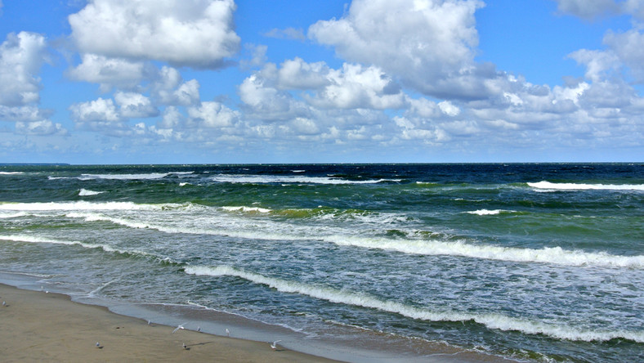
Ocalmy Bałtyk, nim zatęsknimy
Po raz czternasty rusza Godzina dla Ziemi WWF. Tym razem światła zgasną dla Bałtyku. Polacy nie zdają sobie sprawy z bardzo złego stanu środowiska naturalnego naszego morza, a Bałtyk i jego mieszkańcy umierają. Czy już niedługo Morze Bałtyckie jakie znamy będziemy mogli zobaczyć tylko w muzeum?

Slide 5
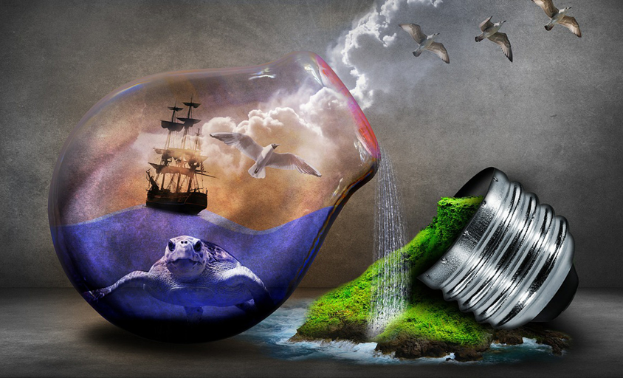
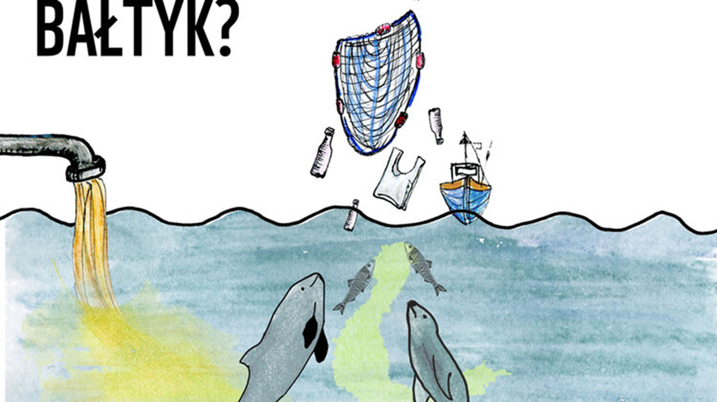
Ocalmy Bałtyk, nim zatęsknimy
Presja wywierana przez człowieka na Morze Bałtyckie może w niedalekiej przyszłości doprowadzić do nieodwracalnych zmian. Zapobiegać im miały działania wynikające m.in. z prawa Unii Europejskiej, które zobowiązało nas do osiągnięcia dobrego stanu środowiska Morza Bałtyckiego do roku 2020. Celu nie osiągnięto, a sytuacja Bałtyku się pogarsza.
Dlatego to ochrona Morza Bałtyckiego stała się tematem polskiej edycji globalnej akcji Godzina dla Ziemi WWF, największej ekologicznej inicjatywy na świecie. Co roku bierze w niej udział ok. 180 państw na 7 kontynentach. Akcja od lat inspiruje do działania z przekazem, że warto walczyć o nasz dom – Ziemię.

Slide 6
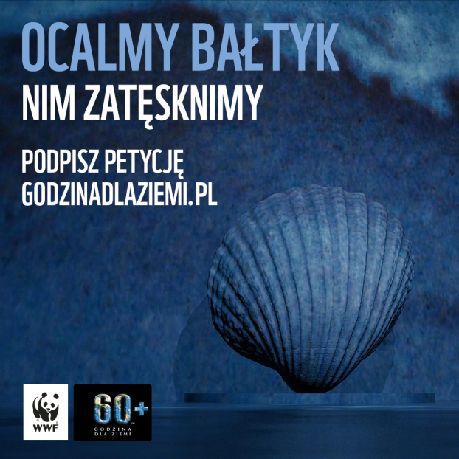
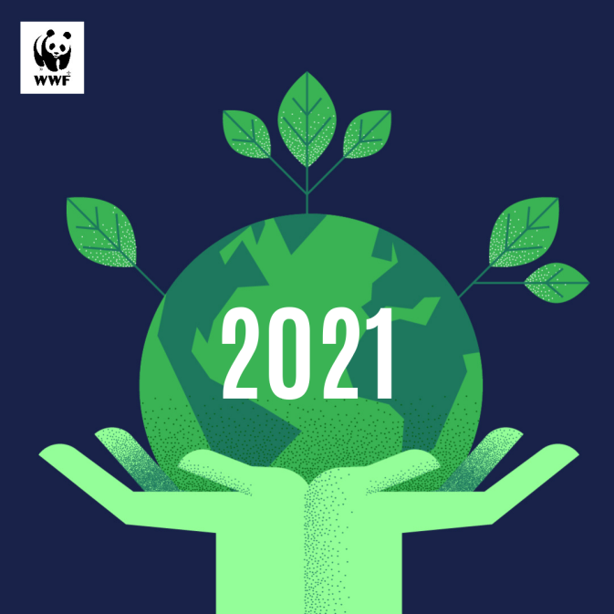
Ocalmy Bałtyk, nim zatęsknimy
Celem tegorocznej Godziny dla Ziemi WWF jest ochrona środowiska Morza Bałtyckiego i zwiększenie świadomości na temat jego zagrożeń. Na stronie godzinadlaziemi.pl można podpisywać petycję skierowaną w tej sprawie do premiera.
Godzina dla Ziemi WWF 2021 - 27 marca 2021: zgaś światło na 60 minut o godzinie 20:30
Na finał akcji Godzina Dla Ziemi WWF, 27 marca o 20:30 w symbolicznym geście solidarności z przyrodą i planetą, na całym świecie zgasną światła. Wyłączamy światło na godzinę zarówno w domach, jak i obiektach publicznych - zabytkach, budynkach rządowych, obiektach miejskich i komercyjnych.

Slide 7
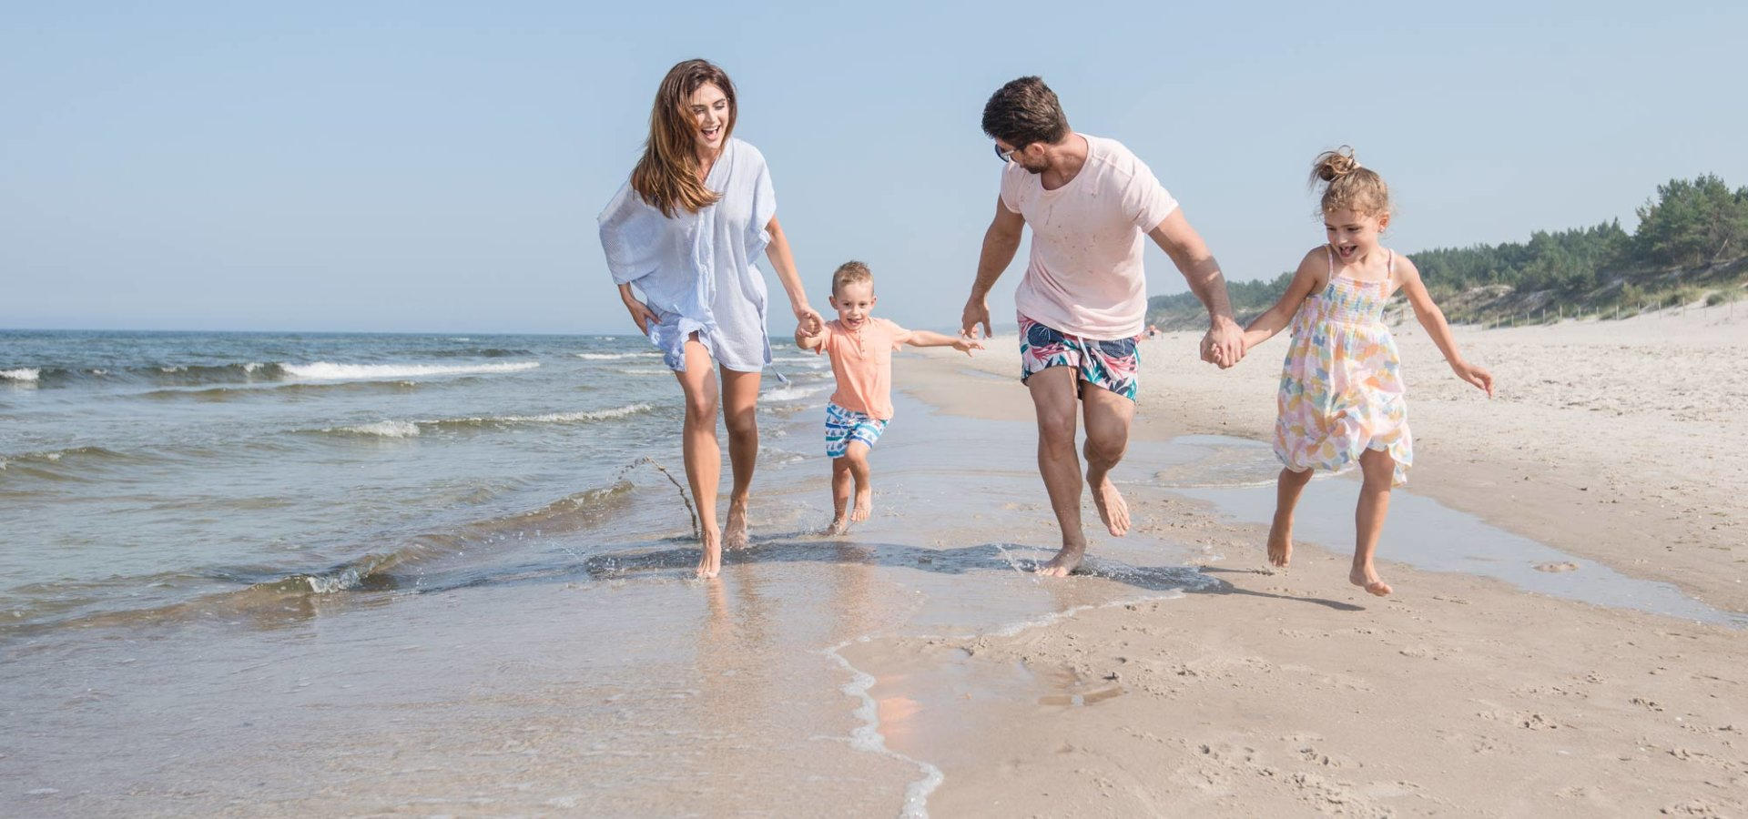
Ocalmy Bałtyk, nim zatęsknimy
Przez cały marzec trwa również akcja na Instagramie, w której każdy może podzielić się sentymentalnym zdjęciem znad Bałtyku, oznaczając je #godzinadlabałtyku i @wwfpolska, zachęcając innych do podpisania petycji.

Slide 8
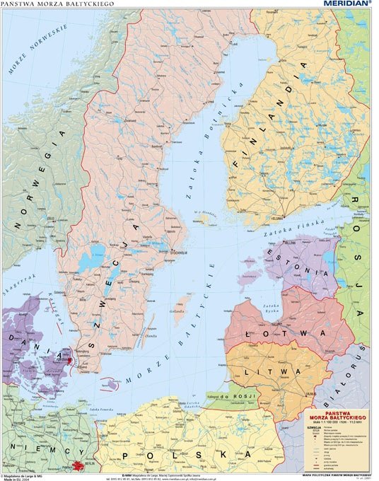
Bałtyk to płytkie morze śródlądowe

Slide 9
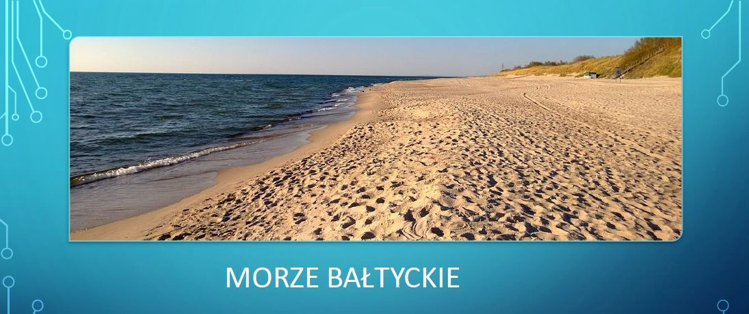
Bałtyk umiera, a jego mieszkańcy znikają
Na naszych oczach odgrywa się walka mieszkańców morza o przetrwanie. Intensywne rolnictwo, lata nadmiernych połowów, zanieczyszczenie wód doprowadziły do znaczących zniszczeń środowiska naturalnego. Bałtyk ze względu na swoją specyfikę, zamkniętego akwenu położonego w głębi kontynentu, jest morzem bardzo wrażliwym, a wymiana wody następuje w nim wolno. Obecnie do największych problemów z jakimi mierzy się Morze Bałtyckie należą brak zrównoważonego rybołówstwa, martwe strefy – przydenne obszary całkowicie pozbawione tlenu, sieci widmo – zagubione lub w inny sposób utracone narzędzia połowowe, które dryfują w morzu i wciąż łowią, niefunkcjonalne morskie obszary chronione. Nadal mają miejsce nielegalne połowy ryb na Morzu Bałtyckim oraz stosowane są praktyki połowowe o negatywnym wpływie na środowisko przyrodnicze Bałtyku, w tym na gatunki chronione i zagrożone (np. ptaki i ssaki morskie). Dlatego przygotowana przez WWF petycja do Premiera RP, przedstawia problemy, proponuje rekomendacje i gotowe rozwiązania z apelem o natychmiastowe wdrożenie regulacji, które umożliwią lepszą ochronę naszego morza.
Dla Bałtyku jest to ostatnia szansa na ratunek.

Slide 10
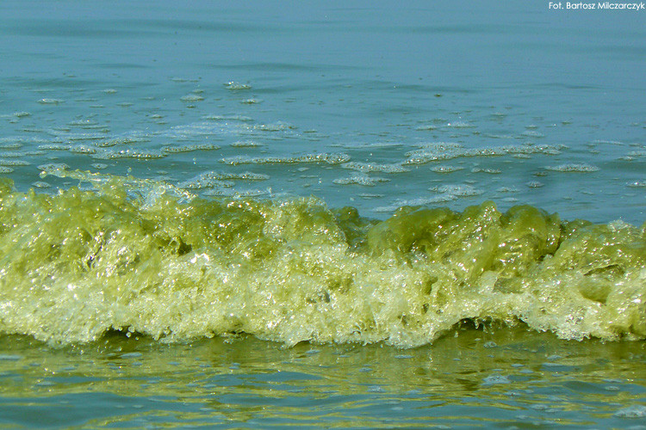
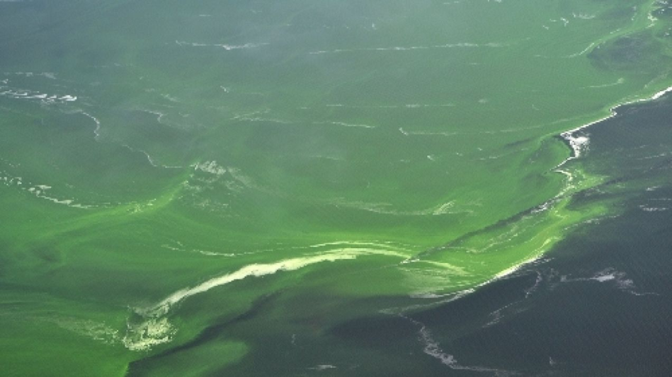
97 procent obszaru Bałtyku jest zeutrofizowane
Jest to zjawisko obserwowane od wielu dziesięcioleci, którego główną przyczyną są nadmierne ilości azotu i fosforu spływające zarówno z oczyszczalni ścieków, jak i z pól. Obecnie 97 procent obszaru Morza Bałtyckiego jest zeutrofizowane. Dopływ substancji odżywczych co prawda zmniejszył się pomiędzy okresem 1997-2003, a 2012-2014 o 13 procent jeśli chodzi o azot i o 19 procent jeśli chodzi o fosfor, ale jeszcze nie ma to odzwierciedlenia w stanie środowiska morskiego. Widoczne są jedynie pewne symptomy poprawy, jak np. zmniejszenie stężenia chlorofilu w niektórych częściach Bałtyku. Polska, a szczególnie zachodnie wybrzeże Bałtyku, znajduje się w obszarze silnie zeutrofizowanym. Efekty wdrożonych środków naprawczych będą wyraźnie widoczne w pomiarach prawdopodobnie dopiero za kilka dekad. Co więcej, trzeba zdawać sobie sprawę, że na eutrofizację Bałtyku w przyszłości będą mieć w dużej mierze wpływ zmiany klimatyczne (np. wyższe temperatury zimą spowodują rozwój fitoplanktonu przez cały rok).

Slide 11
Bałtyk to akwen zeutrofizowany

Slide 12
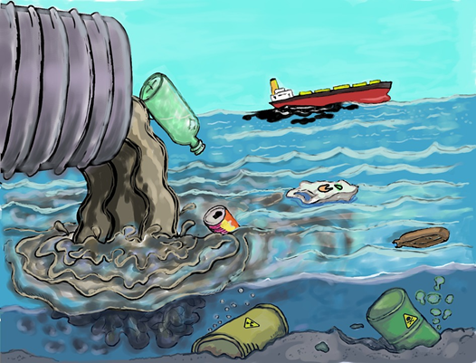
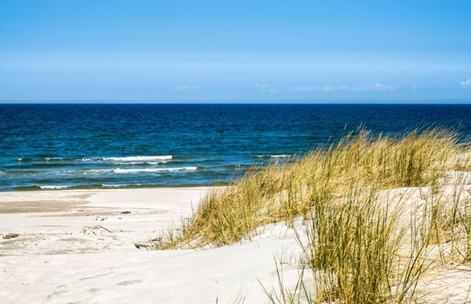
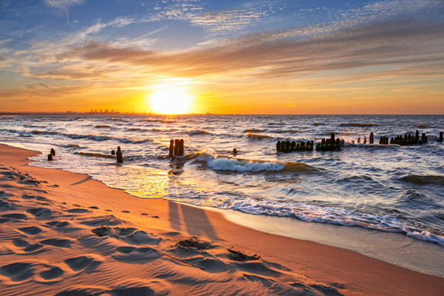
Najwięcej jest rtęci i środków zmniejszających palność
Warto zapoznać się także z informacjami na temat substancji niebezpiecznych w Morzu Bałtyckim. Nadal obserwuje się podwyższone poziomy zanieczyszczeń, choć analiza sugeruje, że sytuacja na ogół się nie pogarsza. Skażenie Bałtyku w tym zakresie powodują przede wszystkim bromowane środki zmniejszające palność oraz rtęć. Radioaktywny izotop cezu 137Cs (obecny w Bałtyku od wypadku w elektrowni jądrowej w Czarnobylu w 1986 r.) znajduje się aktualnie w ilościach dopuszczalnych i można się spodziewać, że ten stan utrzyma się na całym obszarze morza do roku 2020. Zmniejszyły się natomiast zanieczyszczenia spowodowane wyciekami olejów.

Slide 13
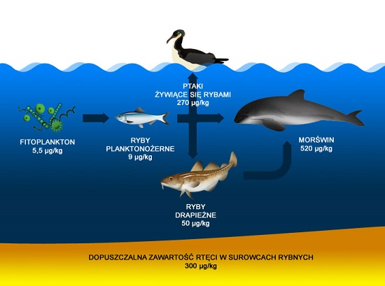
Łańcuch degradacji w Bałtyku

Slide 14
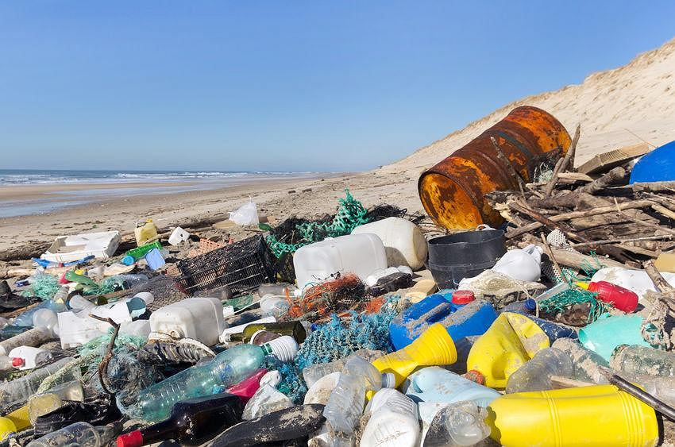
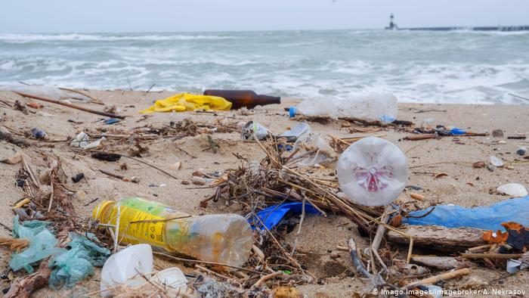
Ruch statków, eksploatacja dna morskiego i plastik to kolejne zagrożenia Bałtyku
W kilku krajach nadbałtyckich prowadzi się monitoring ilości odpadów zalegających w Bałtyku . Jako najbardziej problematyczny zidentyfikowano odpad plastikowy, głównie ze względu na jego zagrożenie dla morskiego środowiska przyrodniczego i powolne tempo degradacji. Około 70 proc. odpadów w Morzu Bałtyckim to właśnie odpady tworzyw sztucznych.

Slide 15
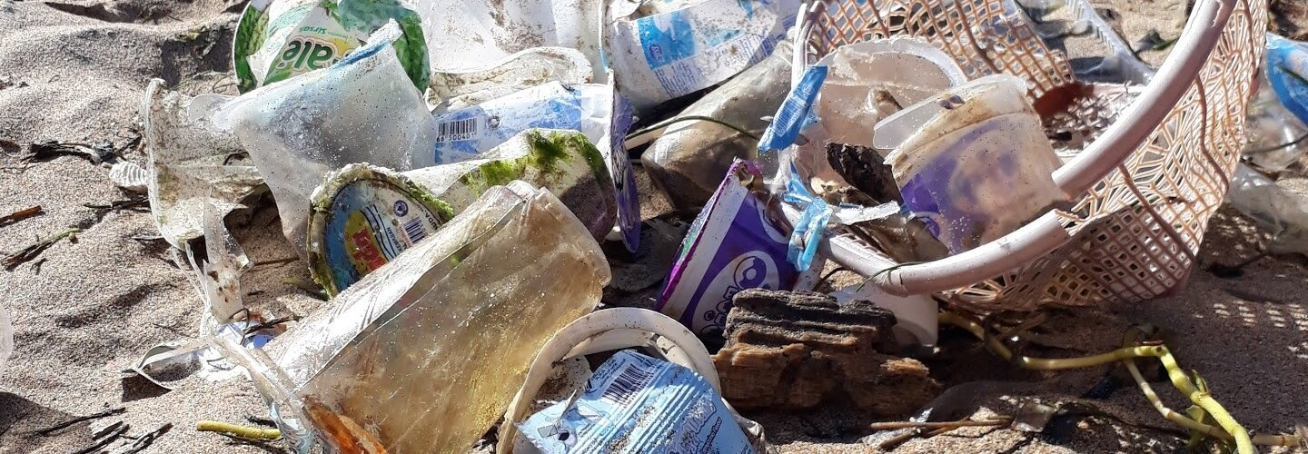
Hałas to również problem tego akwenu
Na potrzeby raportu zbadano także podwodny hałas będący najbardziej rozpowszechnionym w Morzu Bałtyckim rodzajem presji antropogenicznej. Obszary o dużym natężeniu dźwięku ciągłego zostały zmapowane i są zbieżne z obszarami o intensywnym natężeniu ruchu statków. Jednocześnie wykazano, że spośród 350 zarejestrowanych zdarzeń dźwiękowych, 167 wiązało się z wbijaniem pali w dno morskie.

Slide 16
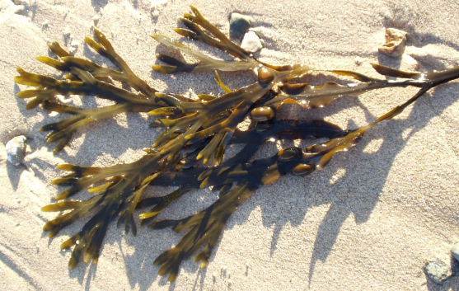
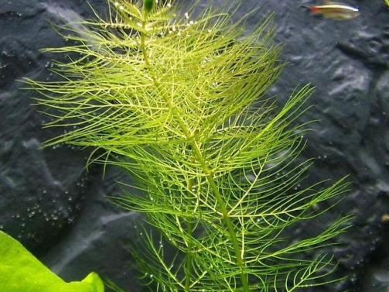
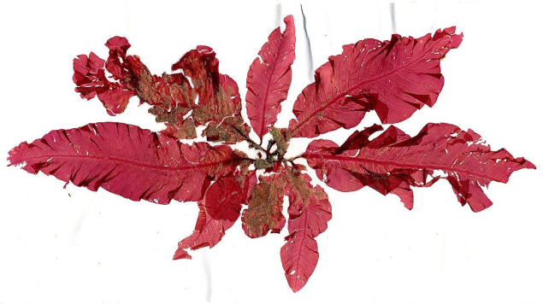
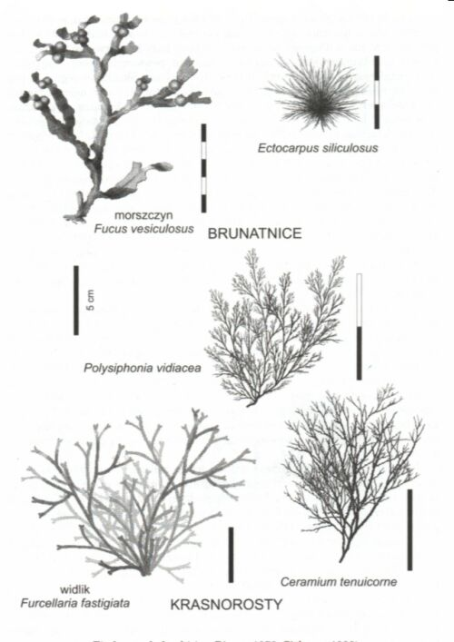
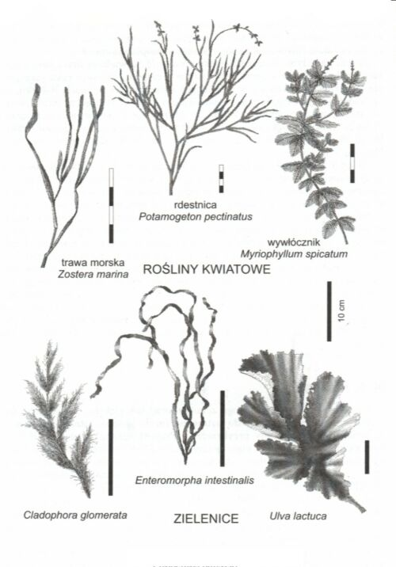
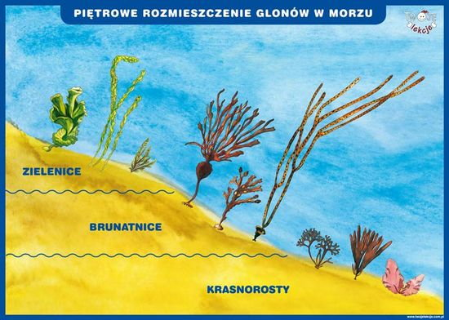
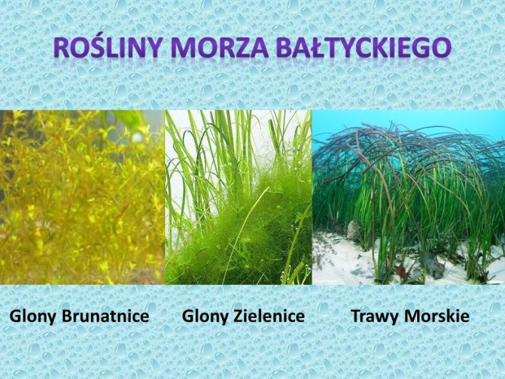
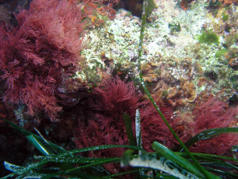
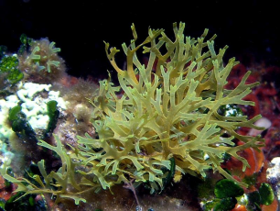
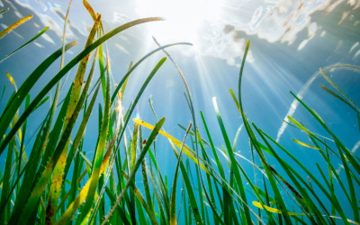
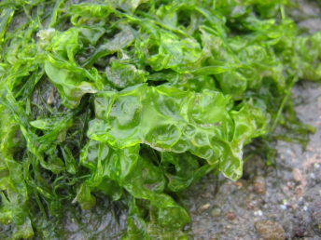
Flora Bałtyku

Slide 17
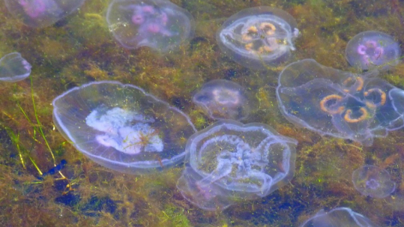
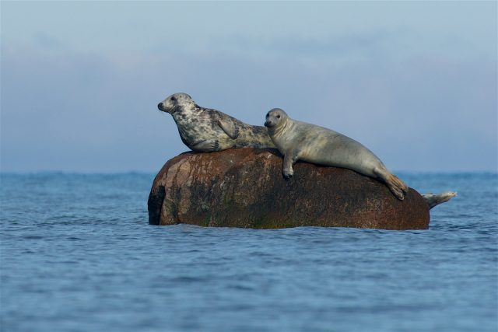
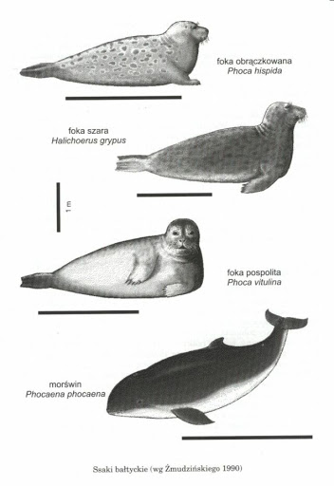
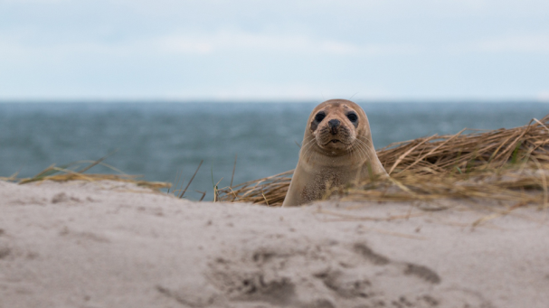
Fauna Bałtyku

Slide 18
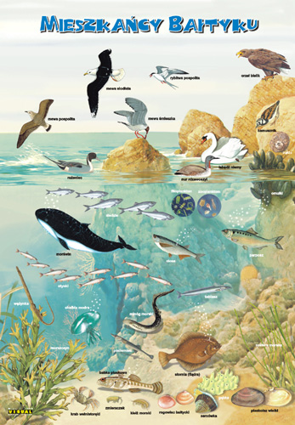
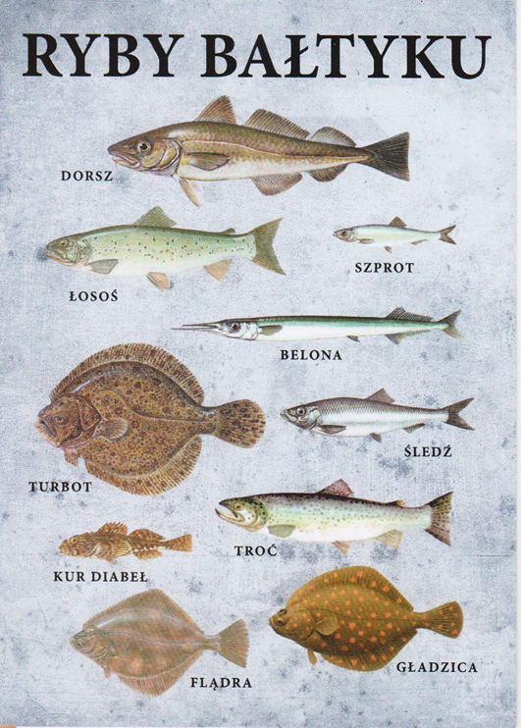
Fauna Bałtyku

Slide 19
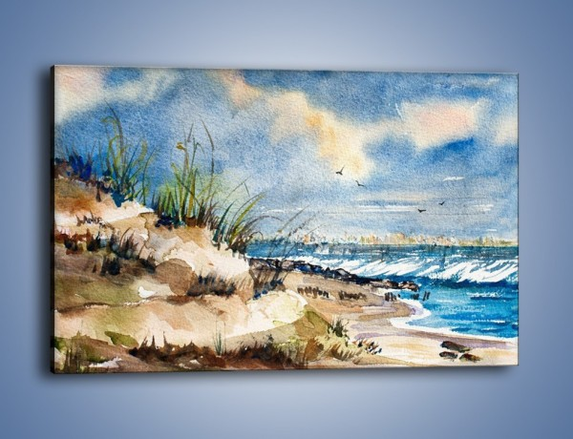
Zapoznaj się też z następującymi materiałami (do wyboru):
https://www.ekokalendarz.pl/dzien-morza/
Morze Bałtyckie – środowisko przyrodnicze, a działalność człowieka https://epodreczniki.pl/a/morze-baltyckie---srodowisko-przyrodnicze-a-dzialalnosc-czlowieka/DoO3atXVK
https://pomagam.wwf.pl/adoptuj/foka
WIDMO BAŁTYKU | The Ghost of the Baltic Sea | Dokument o Sieciach Widmo | Doc about ghost nets https://www.youtube.com/watch?v=NsbWFqTtyzg
MÓJ BAŁTYK | Bielatowicz x MARE | FILM 2019 https://www.youtube.com/watch?v=sn91ClbEhxo
CAŁA PRAWDA O BAŁTYKU https://www.youtube.com/watch?v=J2fzcNTPdO8
BAGNO w środku EUROPY - Jak BRUDNY jest BAŁTYK? https://www.youtube.com/watch?v=SFf_fTSoR3k
Brudna Prawda Zanieczyszczenie Bałtyku (Lektor) https://www.youtube.com/watch?v=vWynqrnbnG4
https://www.wwf.pl/aktualnosci/kreatywna-edukacja-ekologiczna-z-wwf

Slide 20
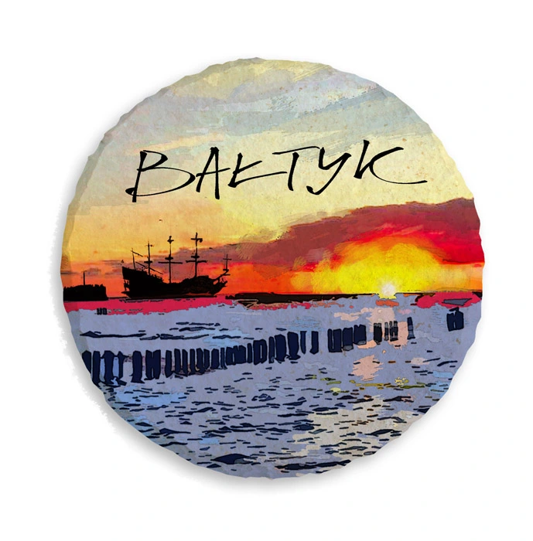
Zapraszam do udziału w konkursie plastycznym z okazji „Godziny dla Ziemi”
„Stop degradacji Bałtyku!” – plakat przedstawiający przyczyny i skutki zmian w ekosystemie Bałtyku związanych z działalnością człowieka.
„Godzina dla Ziemi” – plakat popularyzujący ideę akcji WWF w nawiązaniu do zmian klimatu.
„Flora i fauna Bałtyku” – praca plastyczna wykonana w dowolnej technice, pokazująca różnorodność biologiczną morza i konieczność ochrony jego mieszkańców.

Slide 21
Konkurs plastyczny z okazji „Godziny dla Ziemi”
Opiekunami konkursu są: Hanna Sosnowska- nauczycielka przyrody i plastyki, Janina Żółtowska – nauczycielka biologii,
Aneta Jakubowska Lemańska
Prace należy przesłać w wersji elektronicznej do 16 kwietna 2021 roku.
W razie pytań proszę o kontakt przez dziennik elektroniczny.
Serdecznie zapraszam do udziału! I pamiętajcie:
„Mamy tylko jedną Ziemię,
a jej przyszłość zależy od każdego,
na pozór niewielkiego, ludzkiego
działania, zależy od każdego z nas”
Florian Plit

Slide 22
Materiały do prezentacji zostały pobrane z następujących stron:
https://www.wwf.pl/godzina-dla-ziemi-2021
https://www.onet.pl/informacje/onetwiadomosci/ocalmy-baltyk-nim-zatesknimy-godzina-dla-ziemi-wwf-2021/zyglf5x,79cfc278
https://pl.wikipedia.org/wiki/Godzina_dla_Ziemi
https://www.portalmorski.pl/inne/47708-wwf-ocalmy-baltyk-nim-zatesknimy
https://www.teraz-srodowisko.pl/aktualnosci/co-neka-morze-baltyckie-3590.html

